Slide 1


Gestion de stocks d’anticorps pour le laboratoire STROMALab
Réalisé par:
Nabil AISSAT
Khouloud KERDI
Loubna ZAHIR
Othmane BOUTIOURE
Arselane HADJERES

Slide 2
”
“Le laboratoire de recherches STROMALab avait besoin d’un site web pour gérer les stocks d’anticorps utilisées par les membres de ses équipes lors de différentes manipulations.”

Slide 3
03.
Developpement
01. Cadre du projet
02. Objectif du projet
STROMALab
Le plateau de cytométrie
Besoin & objectifs
Environnement de travail
Structure & design
Bases d données
04.
Gestion du projet
05. Présentation
Organisation & gestion
Petite demo du site

Slide 4
01.
CADRE DU PROJET
Le laboratoire STROMALab
Laboratoire toulousain dont les chercheurs étudient des mécanismes pour améliorer et rétablir des capacités de régénération des tissus et organes chez le mammifère adulte.

Slide 5
STROMALab
Étudiant plus particulièrement la Moelle osseuse et les Tissus adipeux. L’institut a été parmis les premiers laboratoires à décrire le potentiel angiogénique de ces cellules. Il a pour but :
- d’examiner comment ces tissus peuvent servir de réservoir dans un contexte de régénération
d’identifier et de caractériser les cellules souches/stromales
d’étudier les utilisations thérapeutiques des CSM et ASC en médecine régénératrice.
de comparer les caractéristiques des CSM natives ou cultivées

Slide 6
Le plateau de Cytométrie
Encadrés par Marie-Laure Renoud :
Participe aux projets de recherche du Docteur Cousin, met en place de nouvelles expériences et technologies pour répondre aux questions de l’équipe.
Responsable du plateau de cytométrie du laboratoire : Des appareils du le laboratoire, du suivi des maintenances, des formations des utilisateurs, des stocks de consommables et commandes des anticorps utilisés par l’ensemble de membres des équipes.

Slide 7
02.
Objectif du projet
Une plateforme web pour gérer les stocks
Chaque fois qu’un membre du laboratoire fait un prélèvement, il prévient la gestionnaire.
La gestionnaire met à jour les stocks sur son carnet.
Une fois par semaine, elle vérifie les stocks réel dans le réfrigérateur.

Slide 8
Connaître en temps réel les stock des anticorps
UTILISATEUR :
Connaître avec précision les quantités disponibles pour chaque anticorps.
Enregistrer les prélèvements effectués.
Faire une demande d’approvisionnement pour un anticorps en quantité insuffisante.
FAIRE UN PRELEVEMENT
ANTICORPS | FOURNISSEUR | QUANTITES | ALERTER
VENUS
MERCURY
JUPITER
GESTIONNAIRE :
Mettre à jour les stocks.
Ajouter de nouvelles références et en supprimer ou les modifier.
Recevoir les alertes d'approvisionnement.

Slide 9


03.
Developpement
Du Front-end au Back-end

Slide 10

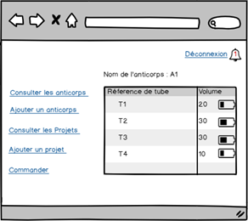
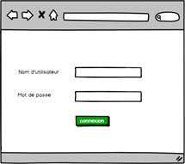
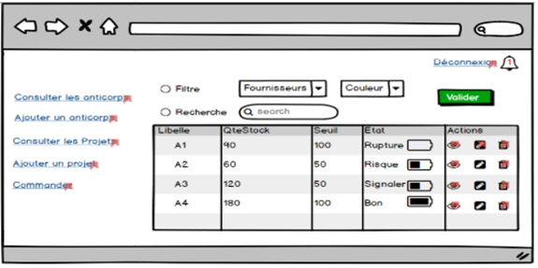
Mock ups

Slide 11
Diagramme des fonctionnalités
Page d'accueil
UTILISATEUR
GESTIONNAIRE
CHOIX DE L'ÉQUIPE & PROJET
CONSULTER LES NOTIFICATIONS
AUTHENTIFICATION
CONSULTER LES STOCKS
AUTRES CONSULTATIONS
Anticorps, fluorochromes, clones, espèces, isotypes, fournisseurs, équipes, projets.
PRELEVER
SIGNALER
FONCTIONS D’EDITION

Slide 12
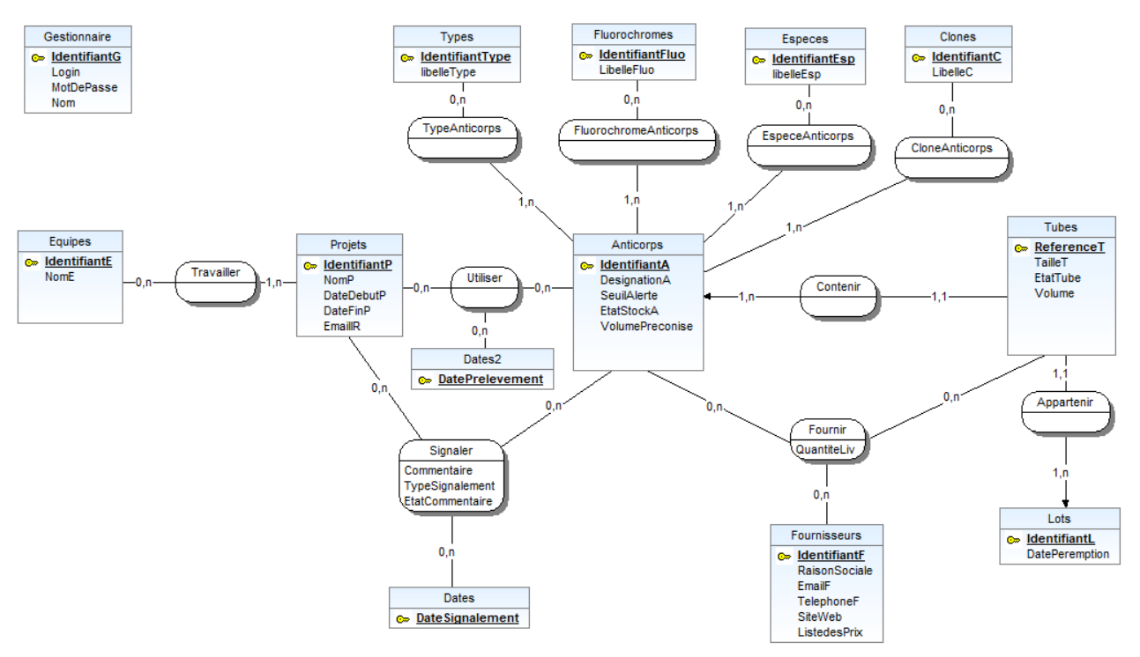
Structure de la base de données

Slide 13




04.
Gestion du projet
Organisation et planification

Slide 14
PLANNING PREVU
Semaine 1
RÉALISATION DES MAQUETTES
Semaine 3
DEVELOPPEMENT
PRÉSENTATION DU PROJET & DÉFINITION DES BESOINS
VERSION FINALISEE
Semaine 2
Conception de la base de données
Semaine 8
Tests et corrections

Slide 15
PLANNING REEL
De la semaine 3
DEVELOPPEMENT & CORRECTIONS
Semaine 1
RÉALISATION DES MAQUETTES
PRÉSENTATION DU PROJET & DÉFINITION DES BESOINS
VERSION FINALISEE
A la semaine 8
Tests UNITAIRES
Tests d’INTEGRATION
Test FONCTIONNEL
Semaine 2
Conception de la base de données

Slide 16
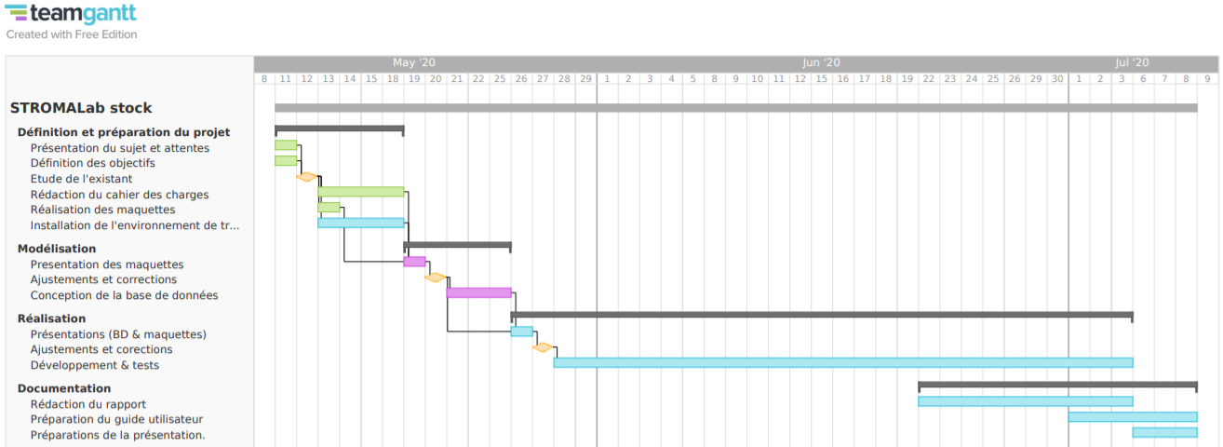
Diagramme de Gantt

Slide 17
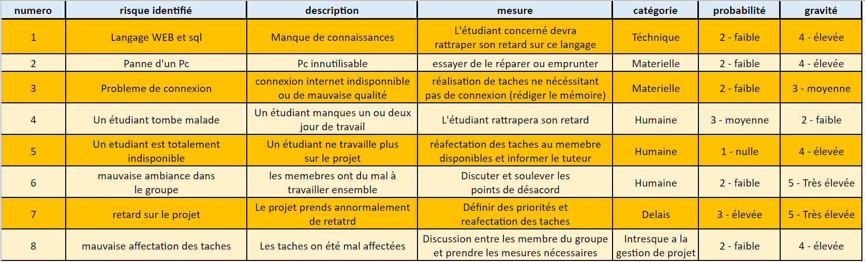
5 types de risques

Slide 18
05.
Présentation
A vos marques, prets, TADAAA!!

Slide 19
Merci pour votre attention

